Slide 1
项目动机
在使用手机地图软件，查找到达目的地的路线时，软件会精准推荐出发地到目的地的最短路线，并根据实时路况推荐所需事件最短的路线。据此，想要了解使用Python如何能实现这一点。

Slide 2
项目目标
目标一：找到最短路线
目标二：找到所需时间最短的路线
目标三：找到路线最短并所需时间也最短的路线
目标一到目标三逐步实现，最终目标是目标三。

Slide 3
项目环境
Windows，Python3，turtle(目标一二中暂时不会用到，在实现目标三时会用)

Slide 4
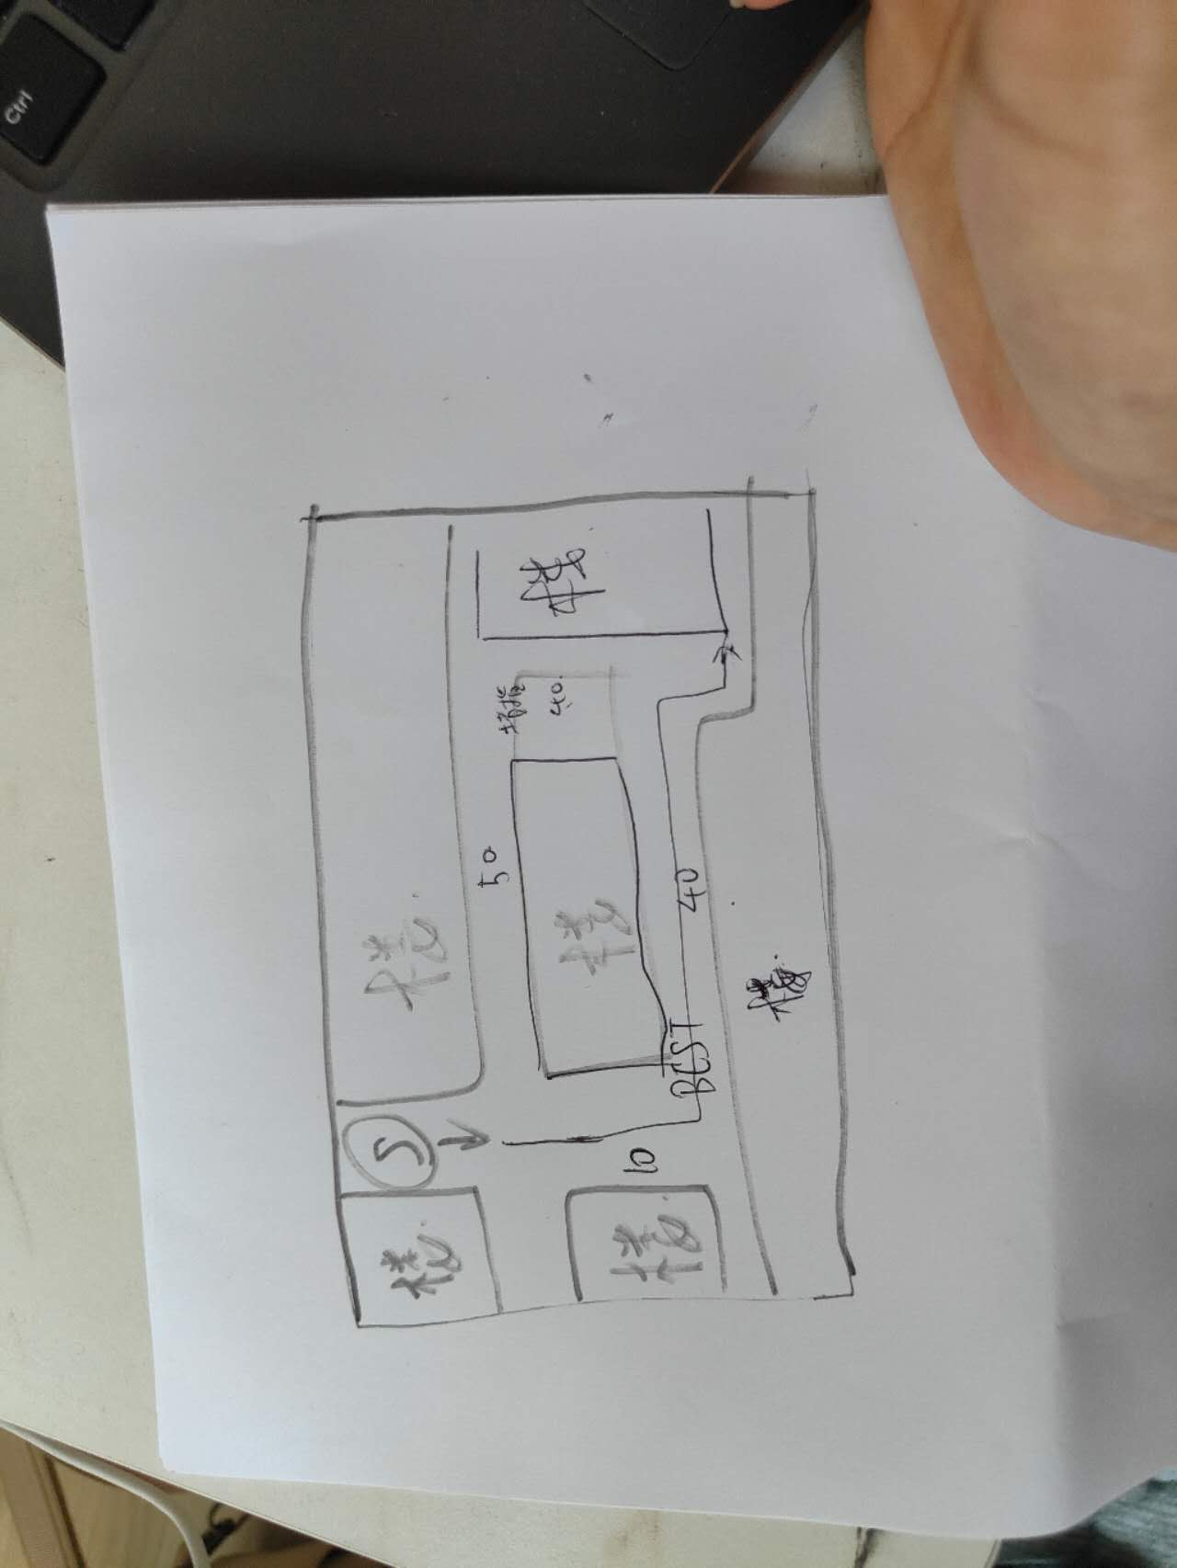
设计目标
先实现目标一。如图所示，穿过楼之间的道路，S为起点，道路中间的数字为堵车指数，画出来的路线是最佳路线。

Slide 5
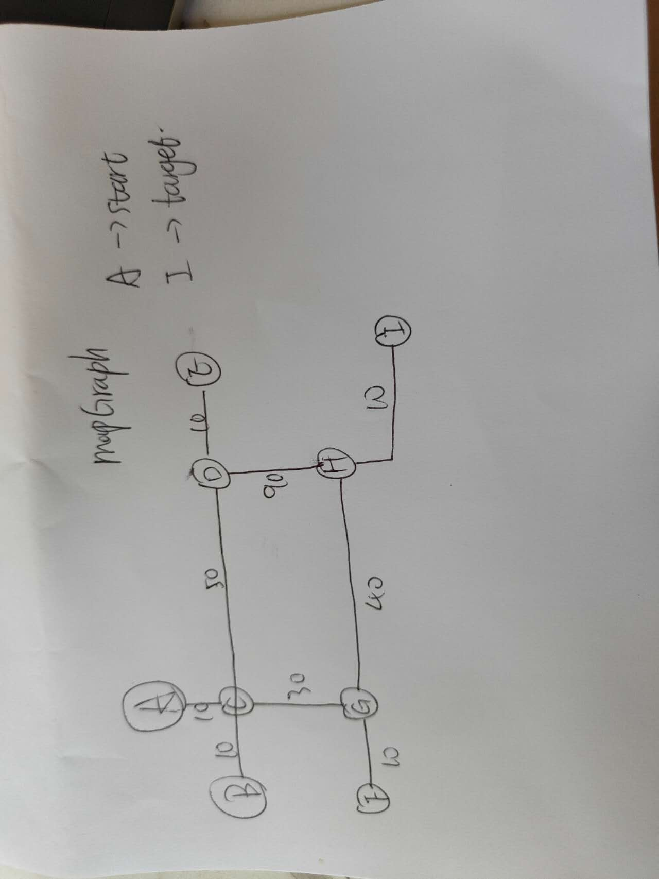
表格理论
如图所示，A为起点，I为终点，其他字母为可经过路线中，会经过的节点。每个节点间的数字为堵车指数，堵车指数越低，该段道路越通畅。
该图名为mapGraph，顾名思义，后续写代码时，可以用字典类型来表示每个节点之间的关系

Slide 6
已知背景和BFS演示
在无方向，有费用的加重值表格当中，从起点出发到终点，找到最便捷的路线，费用越低并路线最短为最佳路线。
为方便起见，用字典类型来表示抽象化的表格，也就是将上一页幻灯片的图片代码化。
mapGraph={
‘A’:{‘C’:10},
‘B’:{‘C’:10},
‘C’:{‘A’:10,‘ B’:10,‘D’:50,‘G’:30},
‘D’:{‘C’:50,‘E’:10,‘H’:90},
‘E’:{‘D’:10,‘H’:40,‘I’:50},
‘F’:{‘G’:10},
‘G’:{‘C’:30,‘F’:10,‘H’:40},
‘H’:{‘D’:90,‘E’:40,‘G’:40,‘I’:10},
‘I’:{‘E’:50,‘H’:10}
}

Slide 7
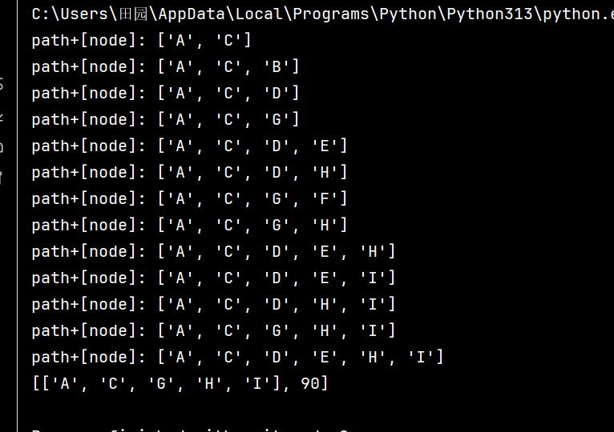
目标设计：结果预示和功能介绍
结果预示：

Slide 8
目标设计：结果预示和功能介绍
功能介绍：
如上一个幻灯片中展示可见，从上到下依次展示从起点A到终点I，会经过的所有可能的路径，可以看到有很多种情况。如倒数第四行到倒数第二行嗬倒数第一行的结果，虽然倒数第二行展示的所经路线更短，但考虑到堵车指数越低越好，因此倒数第一行的路线才是最佳路线。具体路线图在下一页。

Slide 9
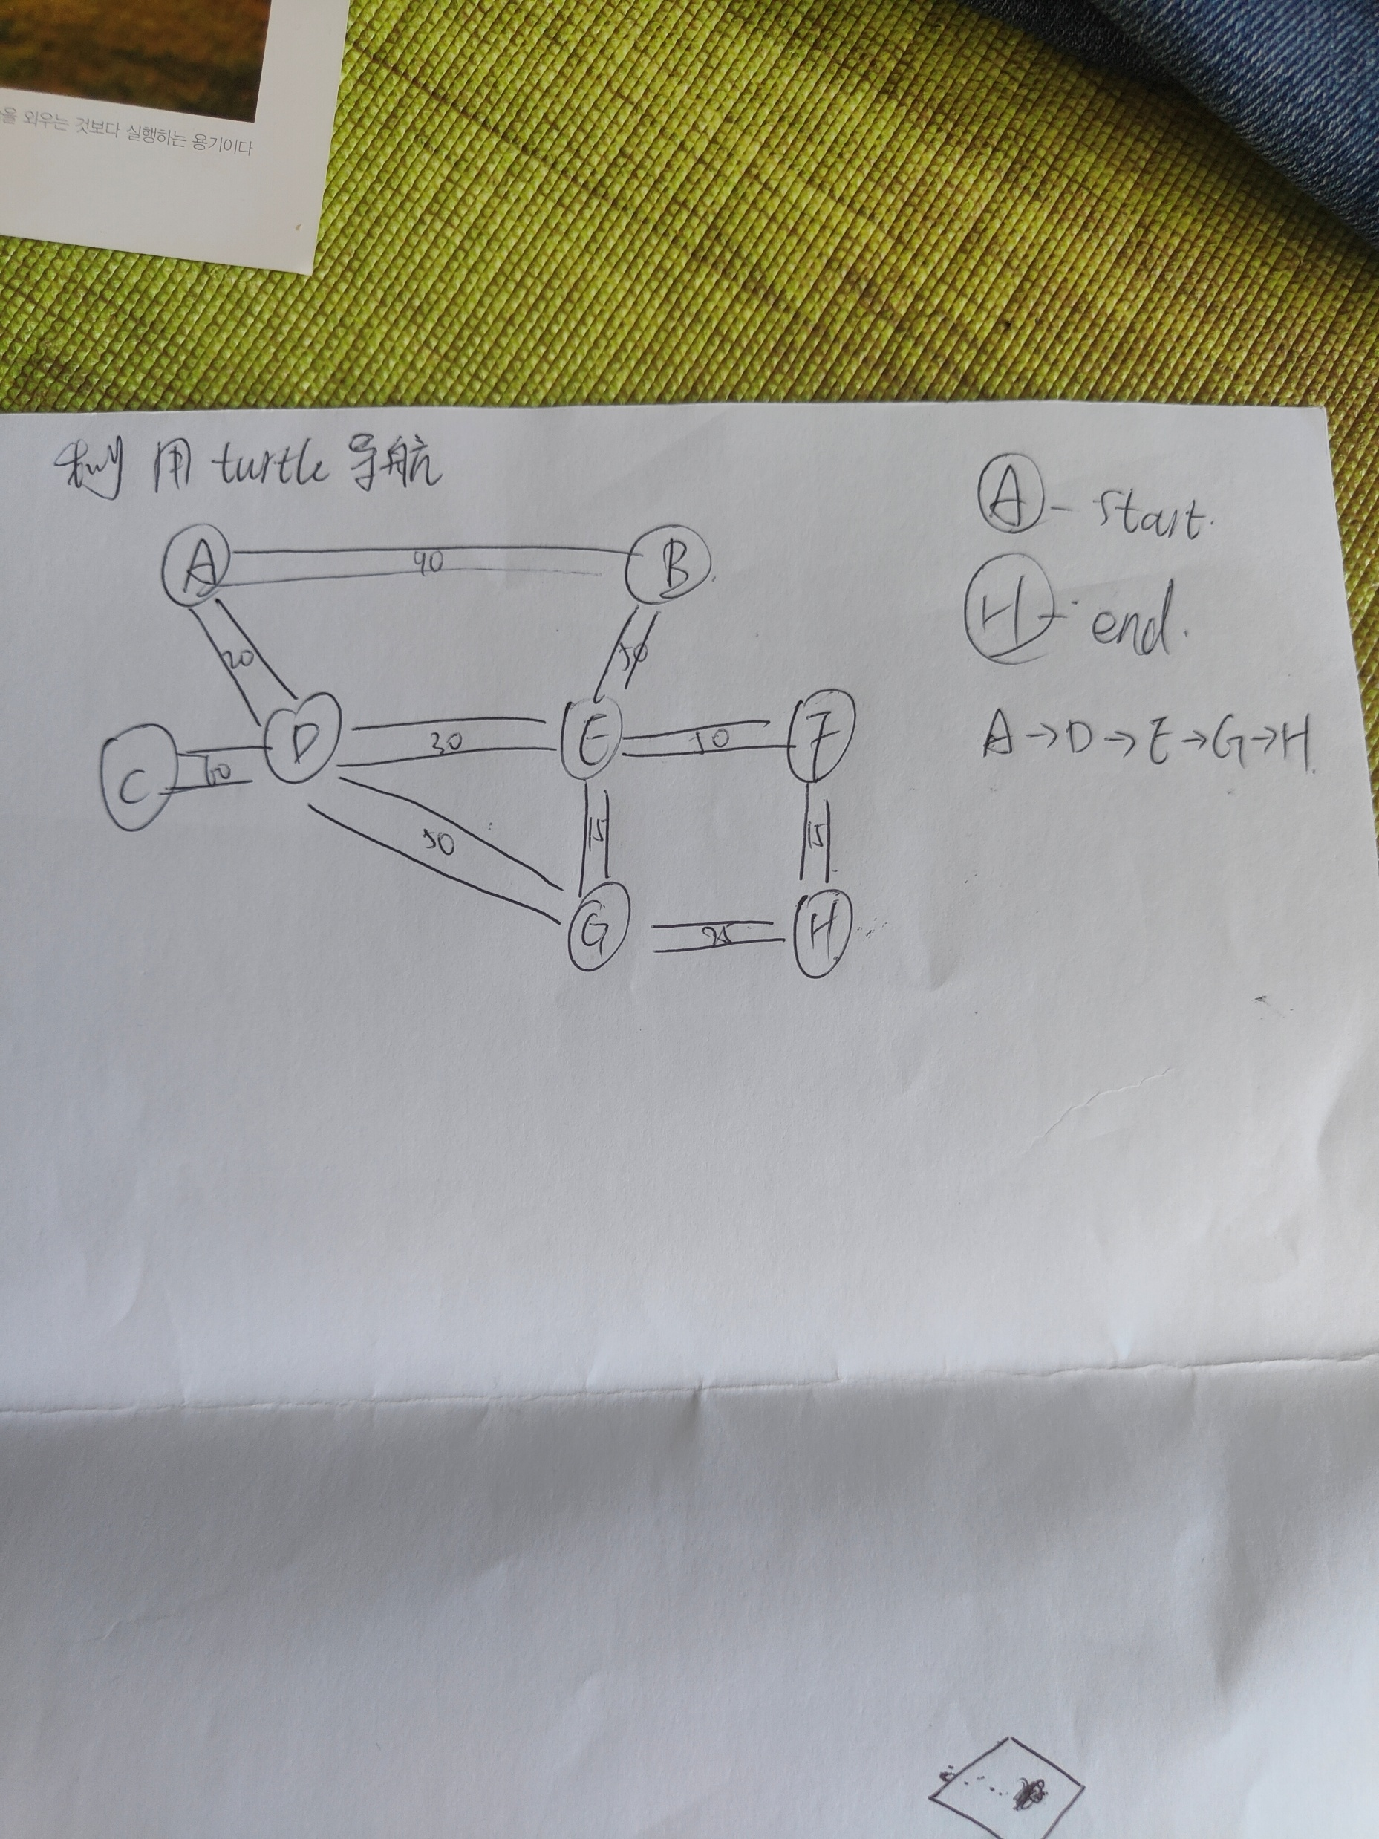
功能介绍

Slide 10
导航
运用BFS算法，简单案例，在上下文上会有字母的不同，但不影响展示

Slide 11
导航
找到最佳路线
假设A-C-G-H-I，为最佳路线，score=len(result[0])*20+(len(result[0]*50))/result[1]，该公式为计算最适宜路线的公式，score值越大，代表该路线越通畅。该公式的20-50的比例可以自行调整，具体看是距离优先还是堵车指数优先。
示例
设定A为起点，H为终点，统计所有可能的路线和相对应的距离，以及与其对应的堵车指数。
如下面数据举例所示，在综合考虑距离和堵车指数的情况下，最佳路线为A-D-E-G-H。
A-B-E-G-H 4 290
A-D-G-H 3 340
A-D-E-G-H 4 230
A-B-C-D-E-F-G-H 7 380

Slide 12
地图可视化
利用turtle模块
用turtle模块为来绘制简略地图，
距离计算是两个坐标之间的直线，会用到勾股定理，写好公式使用即可。该公式会在找出最佳路线的函数当中使用，就是findPath中
dist=(position[to][0]-position[current][0])**2+\
(position[to][1]-position[current][1])**2
dist=dist**0.5

Slide 13
地图可视化
利用turtle模块
根据上面的数据，标号每个节点的位置，并连接节点，即可绘制一幅简单地图，规划好路线，最佳路线为A-D-E-G-H。

Slide 14
地图可视化
运用turtle来导航-预示（实验版-代码部分1）
下面的代码部分并不是正式项目中写的代码，是为了学习和了解如何使用turtle来画图和导航。这部分代码是设置移动速度、对话框大小、线的粗细以及移动坐标时，会调用的方法等等。
# 引入turtle
import turtleturtle.speed(1)
# 该步骤是为了防止移动时出现走过的那条线，有需要这条线的时候，有不需要的时候，此时暂时不需要
turtle.up()
screen=turtle.Screen()
screen.setup(600,400)
# 向该坐标移动
turtle.goto(-200,0)
# 移动时划线
turtle.down()
turtle.color('aqua')
# 线的粗细
turtle.pensize(20)
turtle.goto(0,0)
turtle.goto(200,100)
# 若下一次需要划线的话，这步骤就不需要，不需要划线，则需调用up()
turtle.up()

Slide 15
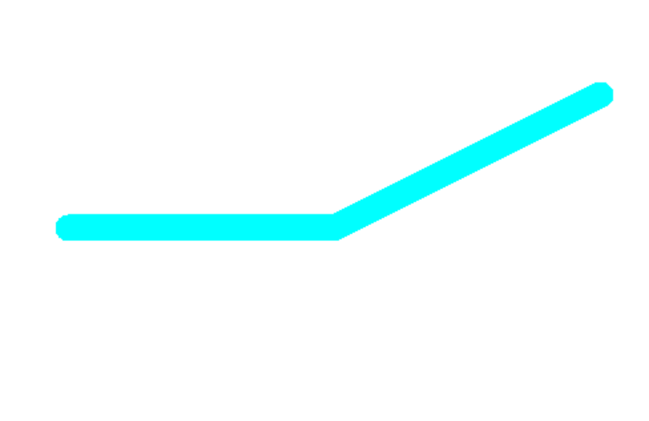
地图可视化
运用turtle来导航-预示（实验版-展示效果1）
画线

Slide 16
地图可视化
运用turtle来导航-预示（实验版-代码部分2）
模块样式设置
turtle.turtlesize(2)
turtle.shape('circle')
turtle.color('black','red')
# 在现在的位置留下痕迹
turtle.stamp()
turtle.write('A',align='center',font=('Arial',14))
turtle.goto(0,0)
turtle.stamp()
turtle.write('C',align='center',font=('Arial',14))
turtle.goto(-200,0)
turtle.stamp()
turtle.write('B',align='center',font=('Arial',14))
turtle.hideturtle()

Slide 17
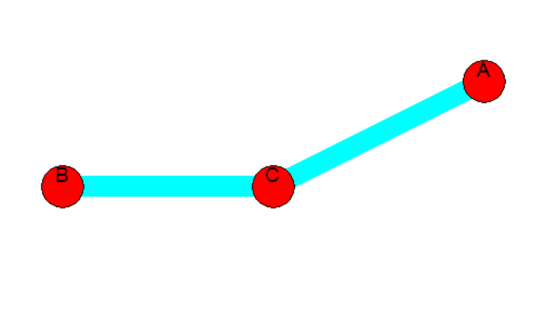
地图可视化
运用turtle来导航-预示（实验版-展示效果2）
模块样式设置

Slide 18
地图可视化
运用turtle来导航-预示（实验版-代码部分3）
方向样式，最后的那行代码代表，启动Tkinter事件循环，保持绘图窗口持续显示，并等待用户交互。
turtle.turtlesize(0.8)
turtle.shape('arrow')
# 向该坐标移动，并画出向该坐标移动的指针
turtle.towards(0,0)
turtle.pensize(5)
turtle.color('yellow')
turtle.down()
turtle.showturtle()
turtle.goto(0,0)
# 启动 Tkinter 事件循环，保持绘图窗口持续显示，并等待用户交互
turtle.mainloop()

Slide 19
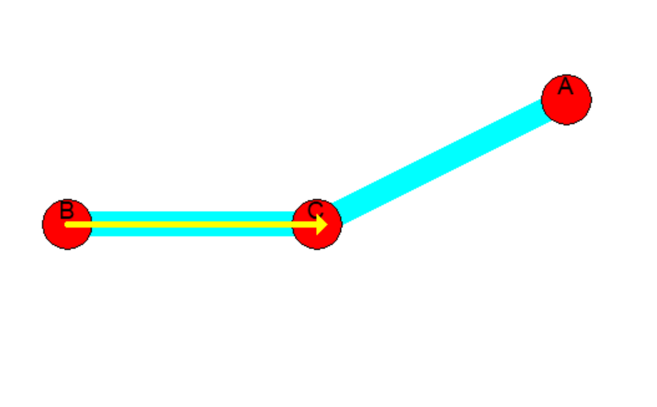
地图可视化
运用turtle来导航-预示（实验版-展示效果3）
方向样式

Slide 20
地图抽象化
变量部分--将每个节点的坐标存储到字典当中
position=dic()
position[‘A’]=(-150,150)
position[‘B’]=(100,150)
position[‘C’]=(200,0)
position[‘D’]=(-125,0)
position[‘E’]=(25,0)
position[‘F’]=(150,0)
position[‘G’]=(25,-100)
position[‘H’]=(150,-100)

Slide 21
地图抽象化
变量部分--将节点之间的结构和堵车指数一起存储到名为graph的字典中，这部分代码的最后加上起终点的位置
graph=dic()
graph[‘A’]={‘B’:90,‘D’:20}
graph[‘B’]={‘A’:90,‘E’:50}
graph[‘C’]={‘D’:60}
graph[‘D’]={‘A’:20,‘C’:60,‘E’:30,‘G’:50}
graph[‘E’]={‘B’:50,‘D’:30,‘F’:50,‘G’:15}
graph[‘F’]={‘E’:50,‘H’:15}
graph[‘G’]={‘D’:50,‘E’:15 ,‘H’:25}
graph[‘H’]={‘F’:50,‘G’:25}
start=‘A’
end=‘H’

Slide 22
地图抽象化
函数部分—def initialize，初始化数据的函数，设置turtle的样式。运行这部分代码后，会弹出长600像素，宽400像素的绘图窗口。
def initialize():
turtle.speed(0)
turtle.up()
# 窗口样式
screen = turtle.Screen()
screen.setup(600, 400)
# 修改窗口名
screen.title('Path Finder')

Slide 23
地图抽象化
函数部分—def drawMap，利用turtle工具连接标出的每个点，遍历graph来实现
def drawMap():
# 连接每个点
turtle.pensize(5)
turtle.color(‘gray')
for start in graph:
for finish in graph[start]:
# 向start位置前进
turtle.goto(position[start])
# 放下笔，准备画图
turtle.down()
# 两个节点之间的中点坐标
cx=position[start][0]+(position[finish][0]-position[start][0])/2
cy = position[start][1] + (position[finish][1] - position[start][1]) / 2
# 向中点坐标前进
turtle.goto(cx,cy)
turtle.color(‘black')
# 坐标的名，就是A，B
turtle.write(‘ '+str(graph[start][finish]))
# 用灰色线连接每个节点
turtle.color(‘gray')
# 向终点前进
turtle.goto(position[finish])
# 抬起笔
turtle.up()

Slide 24
地图抽象化
函数部分—def drawMap，通过遍历position，在绘图窗口标出每个节点的位置
def drawMap():
# 画出每个点
turtle.shape(‘circle')
turtle.turtlesize(2)
# 遍历position字典
for node in position:
# print(‘position-node:',node) # A B C D E F G H
turtle.color('black')
# 向每个点前进
turtle.goto(position[node])
# 在目前的位置留下痕迹
turtle.stamp()
# 白色字体
turtle.color(‘white')
# 将node值写在圆形的中间
turtle.write(node,align=‘center')
turtle.hideturtle()

Slide 25
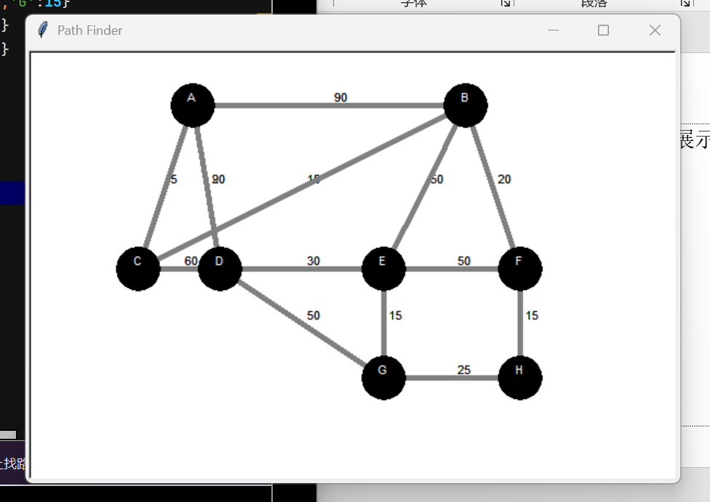
地图抽象化
函数部分—def drawMap，该部分效果图展示

Slide 26
地图抽象化
函数部分—def findPath，运用BFS算法找出最佳路线，这部分代码是通过BFS算法，找出最佳路线的，下一页的代码是同一个函数内的
def findPath(start,end): # 用上BFS
# 队列初始化，用空列表来表示
queue = []
# 向队列中添加起点，移动的距离，堵车指数，目前经过的路线
queue.append((start,0, 0,[start]))
paths=[]
while queue:
current,distance,traffic,path=queue.pop(0)
# print('current:',current)
if current==end:
# 将移动的距离，堵车指数以及所有可能的路径加入到paths中
paths.append((distance,traffic,path))
continue
# 遍历目前所在点的堵车指数
for to in graph[current]:
# 若是没去过的地点
if to not in path:
# 此处运用了勾股定理，计算两点之间的直线距离
dist=(position[to][0]-position[current][0])**2+ \
(position[to][1]-position[current][1])**2
dist=dist**0.5
# 则向queue中添加to，也就是要去的位置，从目前为止移动到目标位置移动的距离，堵车指数，以及从该节点能去的所有节点
queue.append((to,distance+dist,traffic+graph[current][to],path+[to]))
# print(to,distance+dist,traffic+graph[current][to],path+[to])

Slide 27
地图抽象化
函数部分—def findPath，运用BFS算法找出最佳路线，上一页代码是找出最佳路线的，这一页的代码是用勾股定理来计算起点到终点的直线距离，并用它来套用选出最佳路线的公式，距离除以起点到终点的直线距离，比重设置为15:85，这个比重可以随意设置，但15:85为最佳比例。
def findPath(start,end): # 用上BFS
# 起点到终点的直线距离，用勾股定理
directDistance=(position[end][0]-position[start][0])**2+ \(position[end][1]-position[start][1])**2
directDistance = directDistance ** 0.5
scores=[]
mini=float('inf')
# 遍历所有路径
for result in paths:
# result中包含距离，堵车指数和可能的所有节点
# 距离除以起点到终点的直线距离
d=result[0]/directDistance
# 寻找最佳路径公式，需要注意比重，20:50
# score=d*20+(result[1]/d)*50
# 这样的公式是15:85为最佳路径比例公式
score=d*15+(result[1]/result[0])*85
score=int(score)
scores.append(score)
# 若设置的mini大于score，则将score的值赋值给mini
if mini>score:
mini=score
return paths[scores.index(mini)][2]

Slide 28
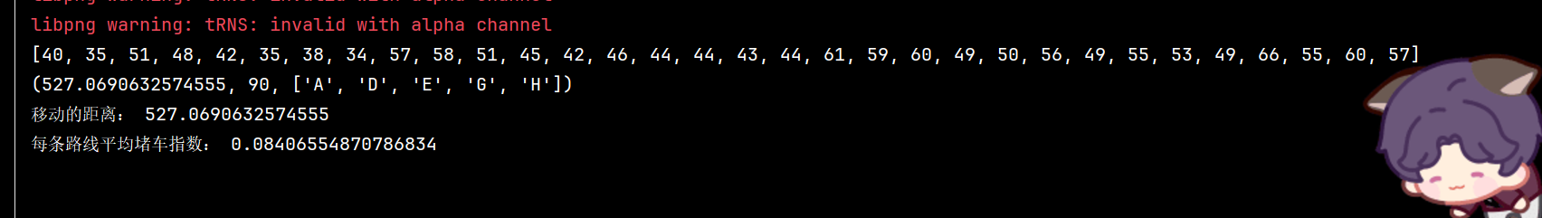
地图抽象化
函数部分—def findPath，运行findPath函数结果，在会话窗口的效果与drawMap函数的结果并无不同，因为该函数是为了计算和筛选出最佳路线的的数值的，下图中展示的就是若干路线中最适合出行的路线，及其移动距离和堵车指数值。

Slide 29
地图抽象化
函数部分—def drawPath，用lime颜色的线标出最佳路线。
turtle.pensize(5)
turtle.color('lime')
# 遍历所有路径的长度-1
for index in range(len(path)-1):
# 让海龟移动到 path 路径中第 index 个点所对应的坐标位置。
turtle.goto(position[path[index]])
turtle.speed(1)
turtle.down()
# 让海龟移动到 path 列表中下一个点（index + 1）
turtle.goto(position[path[index+1]])
turtle.up()
turtle.shape('arrow')
turtle.showturtle()
turtle.turtlesize(1)

Slide 30
地图抽象化
函数运行部分
initialize()
drawMap()
path=findPath(start,end)
drawPath(path)
turtle.mainloop()

Slide 31
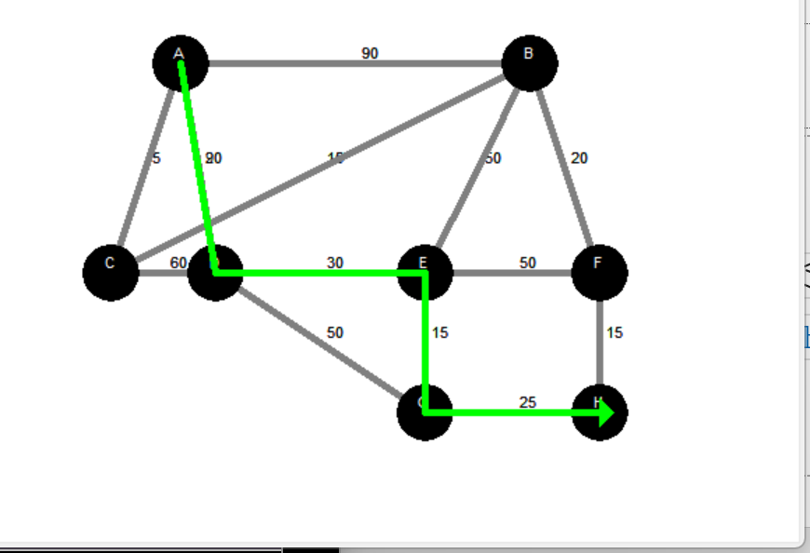
地图抽象化最终效果

Slide 32
总结
对于turtle和BFS的了解和运用不怎么到位
节点不多时，用上面结合了BFS算法的方法，但节点比现在更多，要搜索的范围更广时，BFS就不再是最优选的方法，除了BFS算法还有Dijkstra算法。
但范围更加广泛时，会连Dijkstra算法都会不适用，此时可以使用A*算法，A*算法的特点就是会无视掉不必要的或更远的路线，会直接获取最短的路线。

Slide 33
难点与重点
BFS算法结合turtle绘制节点和连接每个节点时，没能完全融会贯通。
不同于用BFS算法只在控制台输出最佳路线的节点，以及总距离和堵车指数，想要将这些节点绘制到绘图窗口，并且还要计算中点值来辅助连接每个节点。
能否更加熟练流畅地使用turtle库和库中的方法。

Slide 34
感受
需要能更加熟练流畅地使用turtle库和库中的方法。
需要多加练习运用到BFS算法的多种案例。

Slide 35
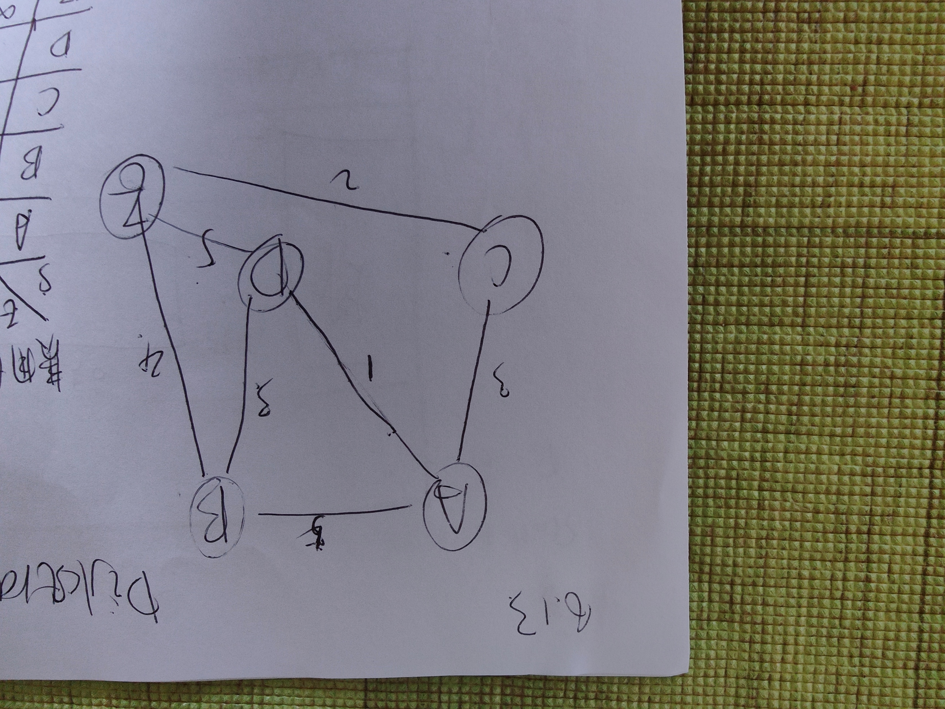
Dijkstra算法
无方向、无指定起终点的简略地图

Slide 36
A*算法

